Slide 1
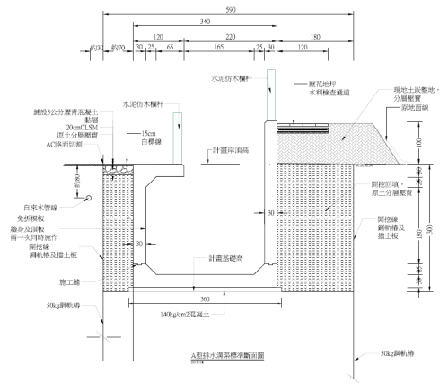
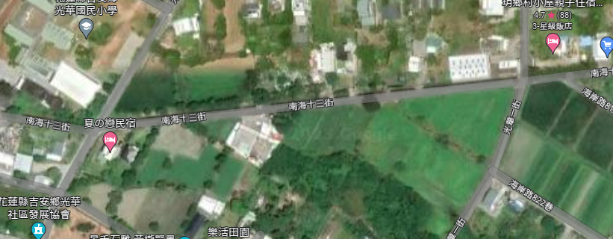
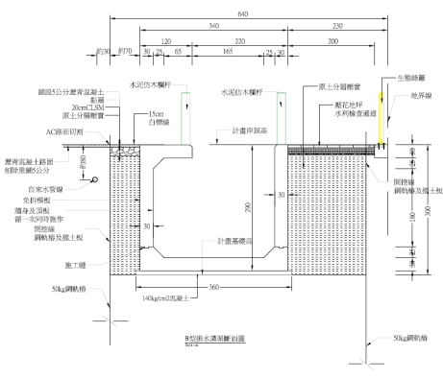
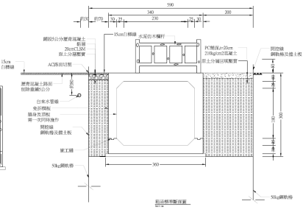
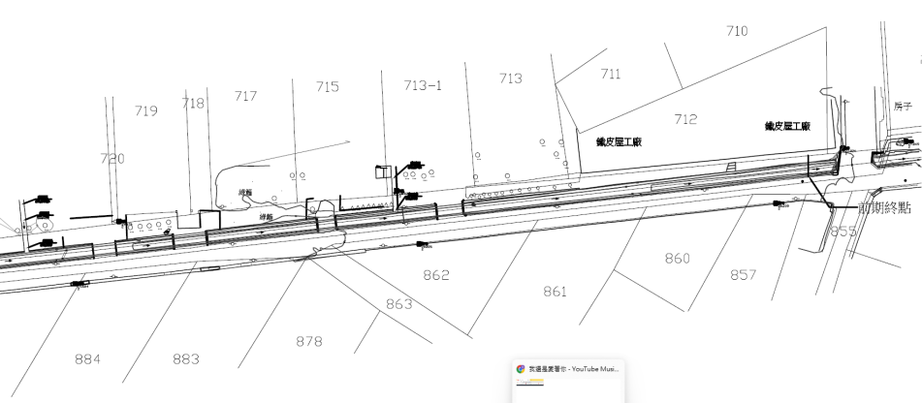
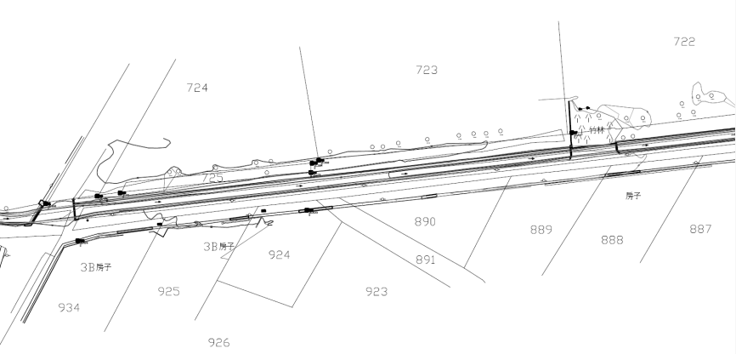
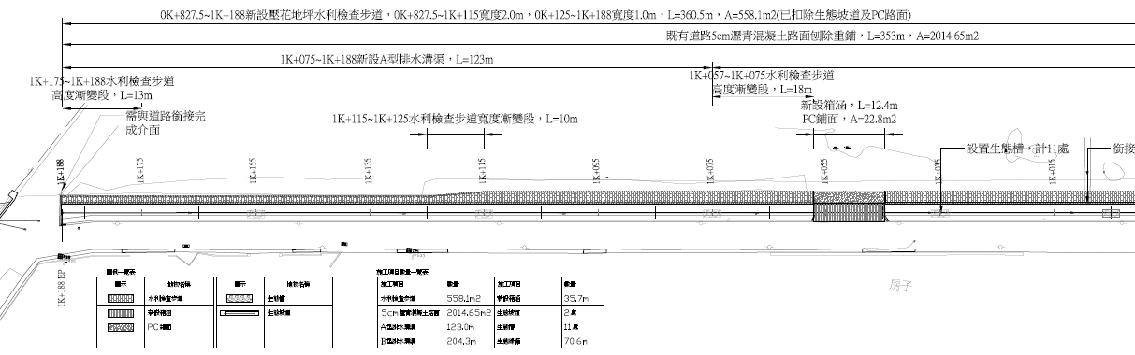
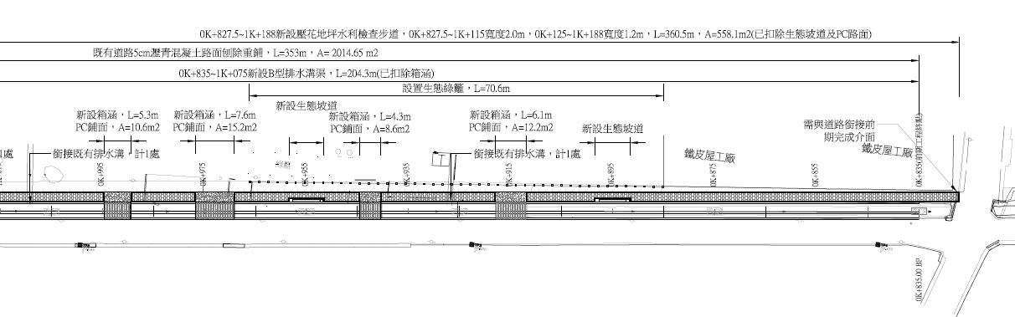
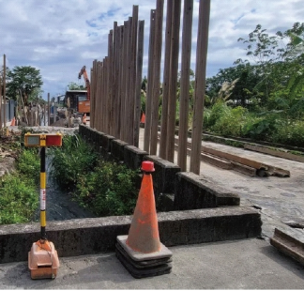
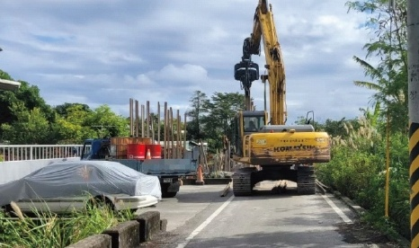
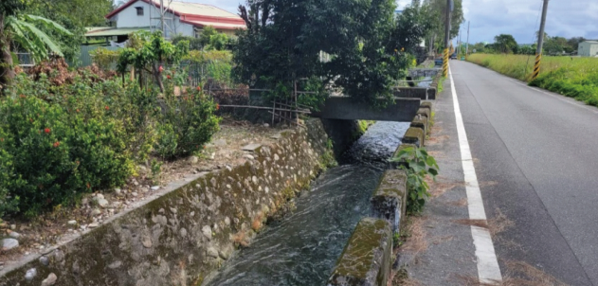
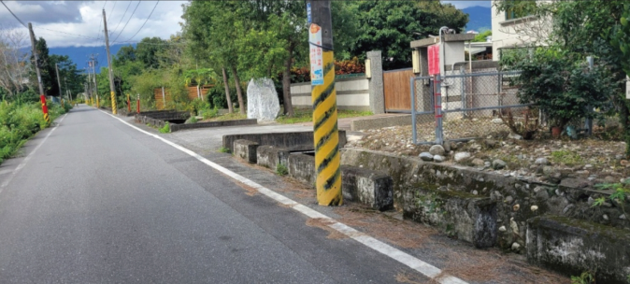
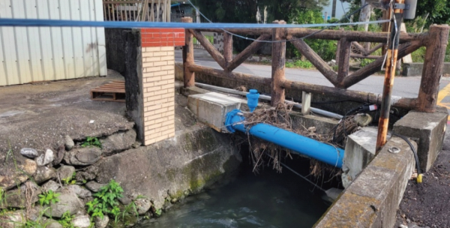
吉安鄉光華排水應急工程(第三期)
原排洪斷面約16cms
無法滿足Q5洪峰流量
改建後29cms
滿足Q25洪峰流量
改善後通水斷面增加45％
原排水溝溝底高程
溝寬約2m
溝深約1.8m
吉安鄉光華排水應急工程 施工概要
執行機關 | 花蓮縣吉安鄉公所
預算經費 | 預算金額：2,750萬元
計畫概述 | 1.本工程改善光華一街至光華二街水圳間通水斷面不足，加大通水斷面，解決周邊住家淹水。 2.本工程計畫總長327.3M(0k+835~1k+188)。
工作項目 | 一、水利檢查通道:558.1m² 二、5cm瀝青混凝土路面:2014.65m² 三、A型排水溝渠:123.0m 四、B型排水溝渠:204.3m 五、新設箱涵:35.7m 六、生態坡道:2處 七、生態槽:11處 八、新設格柵:70.6m
施作工期 | 210日曆天 預定開工日期：112年05月15日 預定竣工日期：112年12月10日
光華二街
南海十三街
光華一街
施工起點
施作區域
新設排水溝
溝寬2.8m
溝深2.3m
施工終點
水利檢查步道
生態槽
生態綠籬
生態坡道
施工終點
箱涵
施工起點

